Slide 1
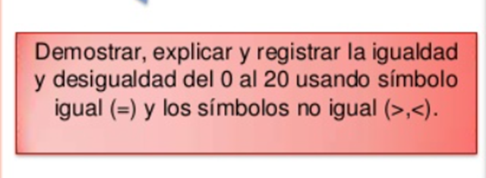
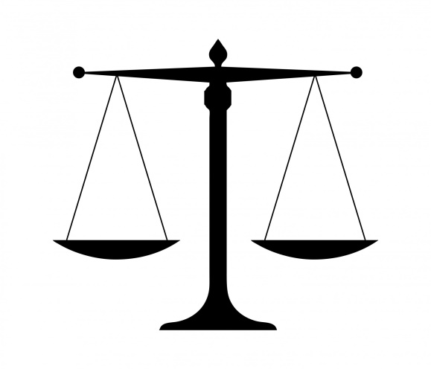
Objetivo: Relacionar equilibrio con igualdad y desequilibrio con desigualdad.
OA13

Slide 2
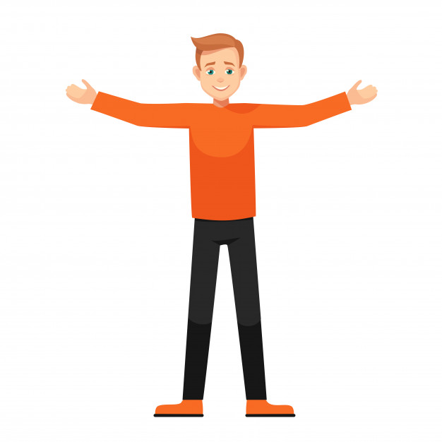
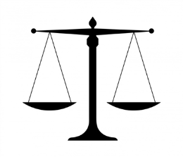
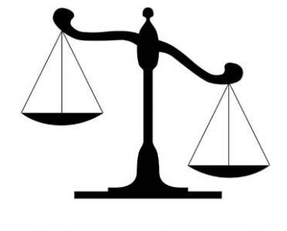
EQUILIBRIO
DESEQUILIBRIO
IGUALDAD
DESIGUALDAD

Slide 3
¿Hay a los dos lados de la balanza el mismo peso?
Equilibrio / Igualdad
Desequilibrio / Desigualdad

Slide 4
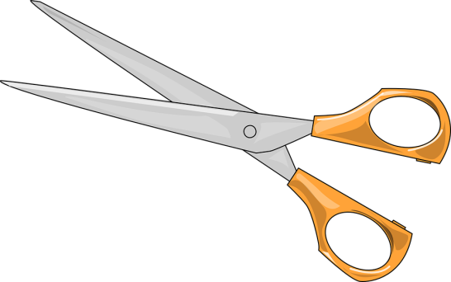
Realiza la clase 5
Pág.27
1.- Distribuir las frutillas en las balanzas, como tu creas para que cada balanza se mantenga como se muestra.

Slide 5
Recuerda el significado de la simbología
Igualdad
Desigualdad

Slide 6
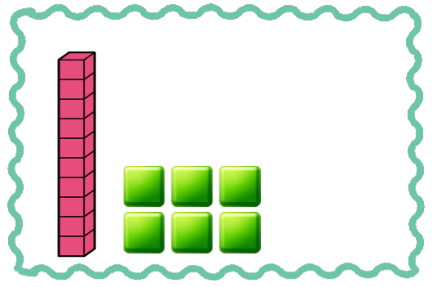
Unidades
Decena

Slide 7
Clase 6
Pág.31

Slide 8
20
+ 4
24
27
+ 2
29

Slide 10
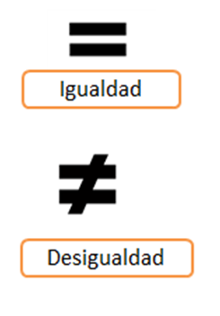
¿Qué aprendimos hoy?
Equilibrio
Desequilibrio

Slide 11
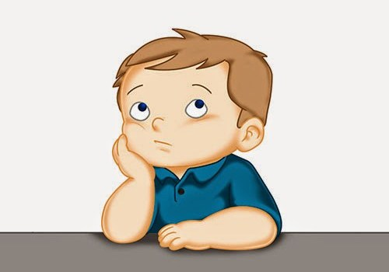
¿Qué balanza está equilibrada?

